Slide 1
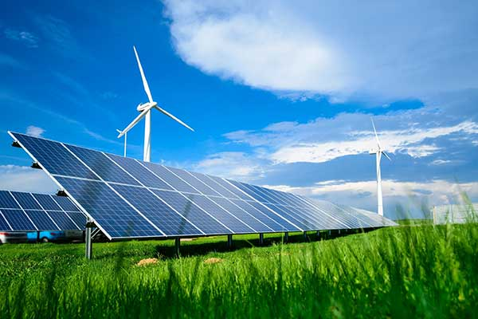
Atsinaujinanti energija
Nuotrauka iš: https://taraenergy.com/blog/renewable-energy-need-to-know/
Raktiniai žodžiai: energija, kuras, ištekliai
Europos Komisijos parama šio leidinio rengimui nereiškia, kad patvirtinamas tik autorių nuomonę išreiškiantis turinys, ir Komisija negali būti laikoma atsakinga už bet kokį jame pateiktos informacijos panaudojimą.

Slide 2
Apibrėžimai
Atsinaujinanti arba regeneruojanti „žalioji“ energija – tai energija, gaunama iš natūralių šaltinių, kurie papildomi tokiu greičiu, kuris viršija jų suvartojimą. Tokių atsinaujinančių šaltinių pavyzdžiai yra saulės šviesa ir vėjas.
https://lt.wikipedia.org/wiki/Atsinaujinantieji_energijos_i%C5%A1tekliai
Atsinaujinančios energijos šaltiniai arba atsinaujinančios energijos ištekliai – tai energijos ištekliai gamtoje, kurių atsiradimą ir atsinaujinimą lemia naturalūs procesai.
https://lt.wikipedia.org/wiki/Atsinaujinantieji_energijos_i%C5%A1tekliai

Slide 3
Mokymosi rezultatai
Po pamokos:
Mokiniai gebės atpažinti pagrindinį energijos šaltinį – iškastinį kurą.
Mokiniai supras iškastinio kuro išteklių ribotumą.
Mokiniai sužinos daugiau informacijos apie alternatyvą iškastiniam kurui – atsinaujinančią energiją.

Slide 4
Atsižvelgta į šiuos žaliuosius įgūdžius
Taupiosios gamybos įgūdžiai
Priežiūros ir remonto įgūdžiai
Atliekų tvarkymo įgūdžiai
Aplinkosaugos analizės įgūdžiai

Slide 5
Įžanga
Naudojama atsinaujinanti energija mažiau teršia aplinką nei deginant iškastinį kurą. Perėjimas nuo iškastinio kuro, kurio emisijos į aplinką šiuo metu yra didžiausios, prie atsinaujinančios energijos yra pagrindinis veiksnys sprendžiant klimato kaitos problemą.
Atsinaujinančios energijos šaltiniai dabar daugumoje šalių yra pigesni ir sukuria tris kartus daugiau darbo vietų nei naudojant iškastinį kurą.

Slide 6
Įžanga
Atsinaujinanti energija yra energija, gaunama iš natūralių šaltinių. Pavyzdžiui, saulės šviesa ir vėjas yra tokie šaltiniai, kurie nuolat atsinaujina. Aplinkoje gausu atsinaujinančių energijos šaltinių.
Iškastinis kuras – anglis, nafta ir dujos yra neatsinaujinantys šaltiniai, kuriems susidaryti reikėjo šimtų milijonų metų. Sudegintas iškastinis kuras gamina energiją, todėl išmetama žalingų šiltnamio efektą sukeliančių dujų, tokių kaip anglies dioksidas.

Slide 7
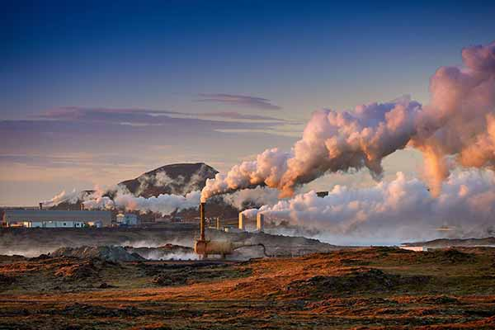
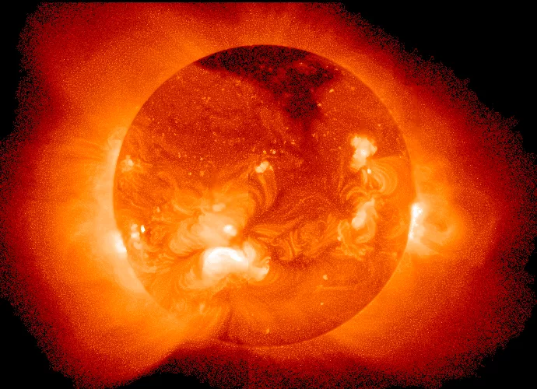
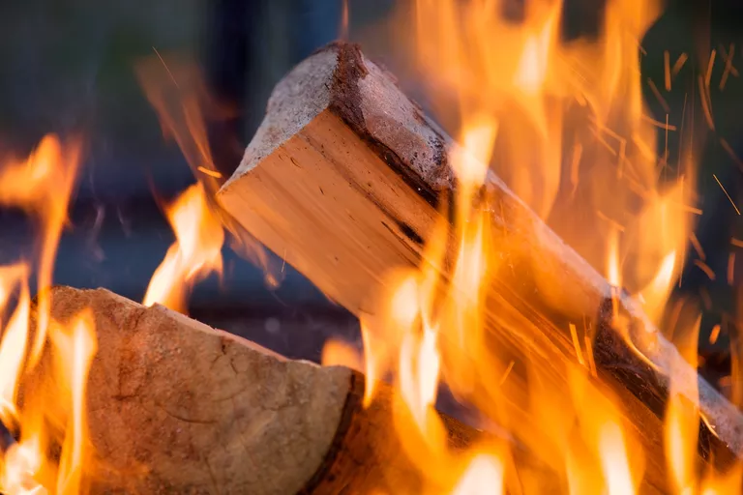
1 Tema. Pagrindinės energijos rūšys
Energija – gamtos nulemta objekto savybė.
Terminė
Cheminė
Electromagnetinė
Branduolinė
Mechaninė
Nuotrauka iš: https://assets.justenergy.com/wp-content/uploads/2021/09/thermal-energy-pollution-factory-image.jpg
Nuotrauka iš: https://www.thoughtco.com/definition-of-chemical-energy-604903
Nuotrauka iš:https://www.thoughtco.com/definition-of-chemical-energy-604903

Slide 8
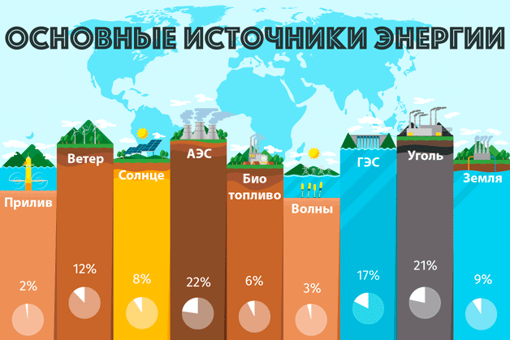
1 Tema. Pagrindinės energijos rūšys
Pagrindinės energijos rūšys
Vėjas
Atominės elektrinės
Hidroelektrinės
Anglis
Saulė
Biokuras
Geoterminė energija
Potvyniai
Potvynių energija
Paveikslėlio šaltinis: https://cleanbin.ru/terms/renewable-energy

Slide 9
1 Tema. Energijos rūšys pagal šaltinius
Neatsinaujinanti energija - jos šaltiniai pasižymi tuo, kad jų neįmanoma papildyti po panaudojimo. Tai apima iškastinį kurą.
Atsinaujinanti energija- jos ištekliams būdinga tai, kad jie natūraliai pasipildo per palyginti trumpą laiką. Dėl to jų visada galima gauti.

Slide 10
1 Tema. Energijos rūšys pagal šaltinius
Neatsinaujinantys energijos šaltiniai: nafta, anglis, dujos, branduolinis kuras.
Atsinaujinantys energijos šaltiniai: vėjas, saulė, geoterminė energija, biomasė (augalai), vanduo.

Slide 11
1 Tema. Naudingos nuorodos
Types of Energy | Energy Forms | Energy Sources and Uses
https://www.youtube.com/watch?v=63t0Y2ACoh4
Types of energy | Physics Animation
https://www.youtube.com/watch?v=jhKejoBqiYc
Forms of Energy
https://www.youtube.com/watch?v=E3MnZ-bj1Iw

Slide 12
Atsinaujinanti energija – privalumai:
2 Tema. Energijos privalumai ir trūkumai
Gamina šiltnamio efektą sukeliančias dujas.
Šalutiniai produktai veikia aplinką.
Gali kelti pavojų žmonių sveikatai.
Atsakingi už rūgštų lietų;
Išnaudojus – nelengva papildyti.
Neatsinaujinanti energija – trūkumai:
Mažiau teršia aplinką.
Neišsenka, nes yra iš neribotų išteklių.
Mažesnė geopolitinių konfliktų tikimybė.
Gali būti naudojama ir atokiose planetos dalyse.

Slide 13
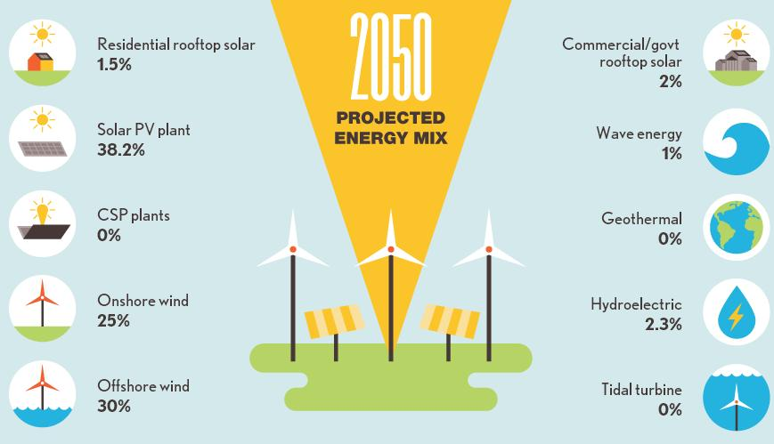
2 Tema. Stenfordo universitete įgyvendinta energetikos programa
2050 m. pasaulis baigs perėjimą prie visiškai atsinaujinančių energijos šaltinių.
Shwartz M. (2014) Stanford scientist unveils 50-state plan to transform U.S. to renewable energy. https://news.stanford.edu/news/2014/february/fifty-states-renewables-022414.html

Slide 14
2 Tema. Naudingos nuorodos
GCSE Physics - Advantages and Disadvantages of Energy Resources https://www.youtube.com/watch?v=Y5Wr1F1jrmQ
Solar Energy Advantages and Disadvantages - Solar to the People
https://www.youtube.com/watch?v=MDWs5ESAxYQ
Advantages and disadvantages of different energy sources
https://www.youtube.com/watch?v=CRyhs6jybiY

Slide 15
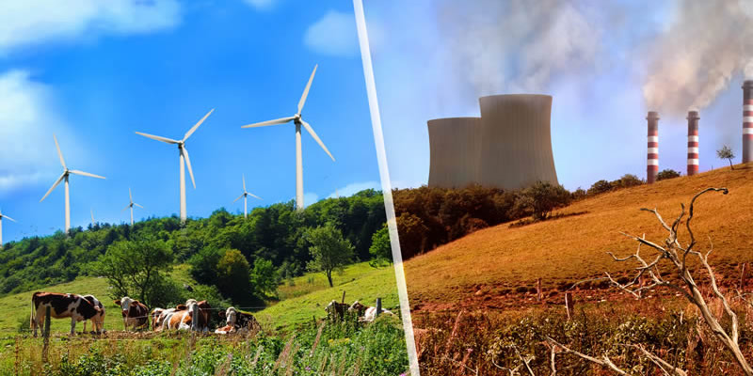
Refleksijos klausimas
1. Sugrupuokite energijos šaltinius į atsinaujinančius (A) ir neatsinaujinančius (N): vėjo energija ( ), branduolinė energija ( ), nafta ( ), saulės energija ( ), gamtinės dujos ( ), vandens energija ( ), geoterminė energija ( ); anglis ( ).
Nuotrauka iš:
https://greentumble.com/10-examples-of-renewable-and-non-renewable-resources/

Slide 16
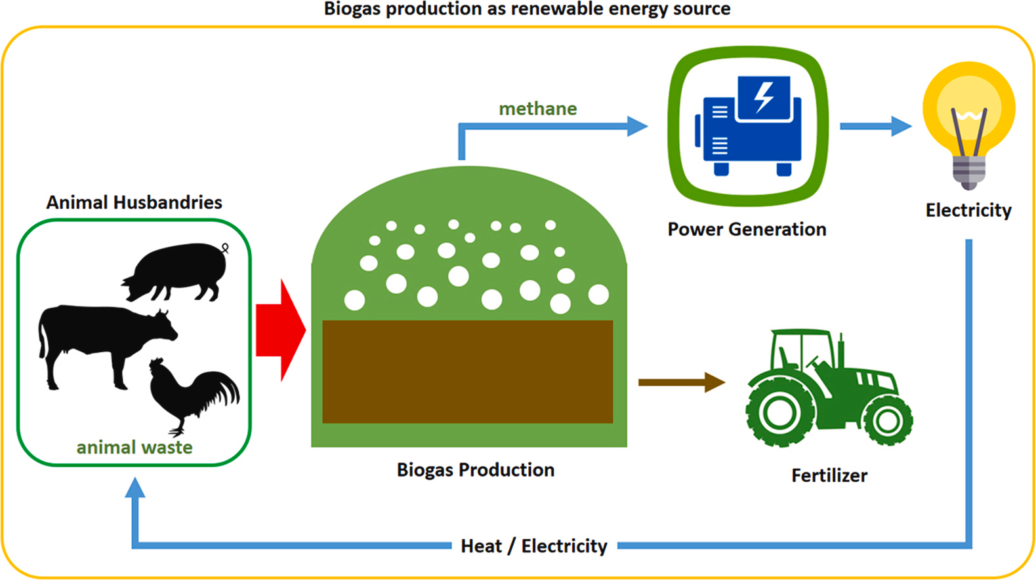
Refleksijos klausimas
2. Nubraižykite žiedinį ciklą ir nurodykite energijos virsmus:
saulė augalai gyvūnai mėšlas dujos elektrinė.
Paveikslėlio šaltinis: https://www.sciencedirect.com/science/article/abs/pii/S1364032119301042

Slide 17
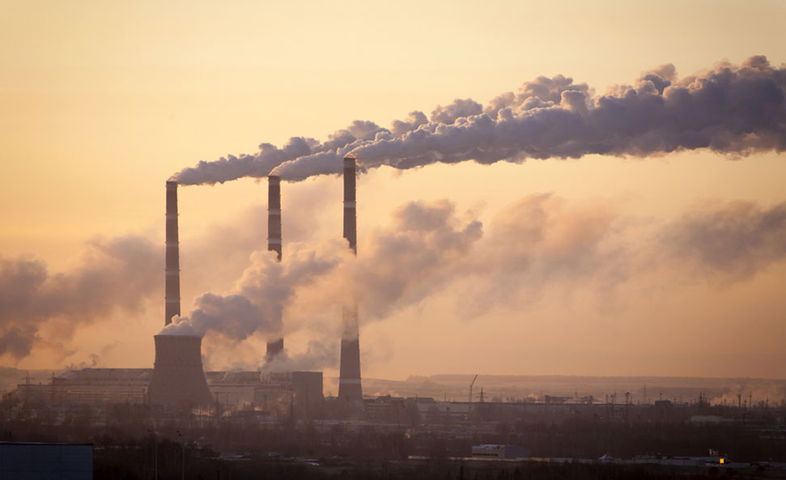
Refleksijos klausimas
3. Melioracija, iškastinis kuras, miškų naikinimas, šiltnamio efekto didinimas. Kaip tai pakomentuosite?
Nuotrauka iš: https://youmatter.world/en/definition/definitions-greenhouse-effect-what-is-it-definition-and-role-in-global-warming/

Slide 18
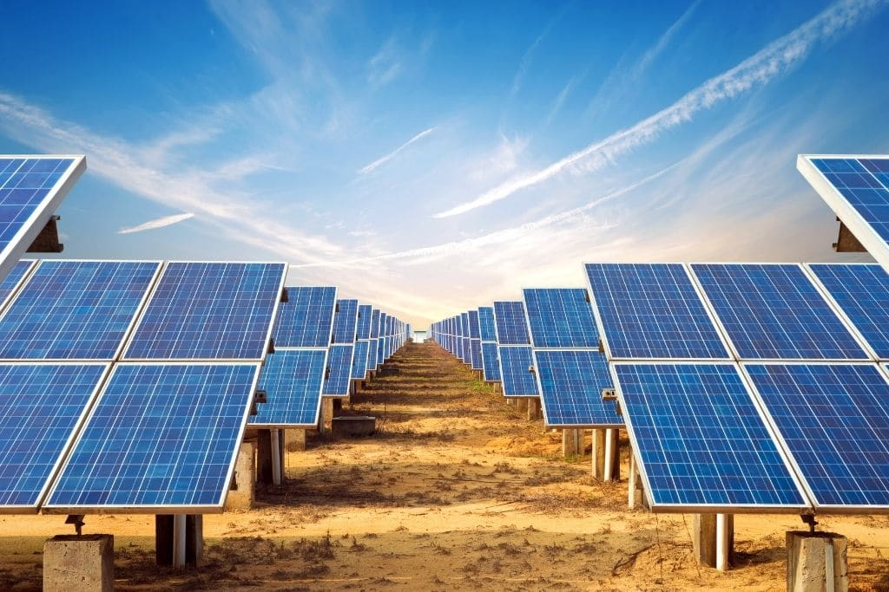
Refleksijos klausimas
4. Saulės energija naudojama vandeniui ir patalpoms šildyti.
a) Koks paprasčiausias prietaisas naudojamas šiam tikslui? b) Metalinis šių plokščių paviršius yra juodas ir be blizgesio. Paaiškinkite kodėl? c) Ar manote, kad vamzdžiai, kuriais cirkuliuoja vanduo, turi būti plastikiniai ar variniai? Kodėl?
Nuotrauka iš: https://earth.org/solar-energy-facts/

Slide 19
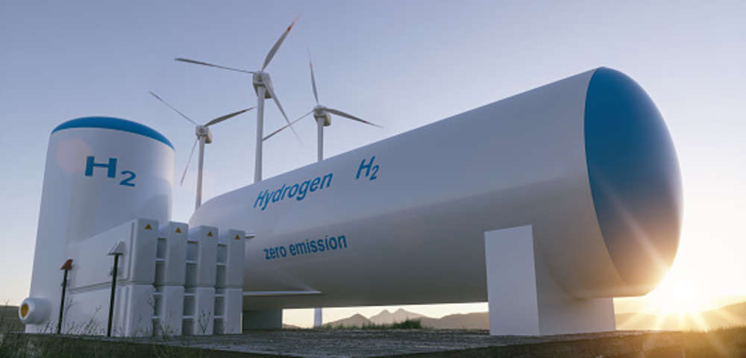
3 Tema. Ateities energijos šaltiniai
Vandenilio energija.
Privalumai: Vandenilis yra labiausiai paplitęs cheminis elementas Žemėje, kuris gali pakeisti energijos gamybą, perdavimo ir vartojimo sritis, padėti spręsti transporto, aplinkosaugos problemas. Vandenilis yra ekologiškas, aplinką neteršiantis kuras.
Problema: brangi gamyba ir sandėliavimas.
Nuotrauka iš: https://astanatimes.com/2022/05/kazakhstan-france-to-forge-partnership-in-hydrogen-energy-development/

Slide 20
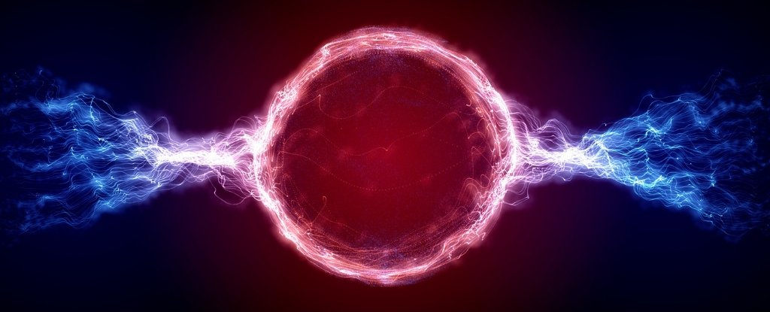
3 Tema. Ateities energijos šaltiniai
Branduolinė sintezė.
Privalumai: Branduolinė sintezė, reakcija, kurios metu lengvųjų elementų, tokių kaip vandenilis, branduoliai susijungia izotopais – deuterio ir tričio. Reakcijos metu išsiskiria didelis kiekis energijos, neišsiskiria radioaktyviosios atliekos, šiltnamio efekto teršalai.
Problema: branduolinės sintezės reaktorių problema yra palaikyti nuolatinę sintezės reakciją aukštoje temperatūroje.
Nuotrauka iš: https://www.sciencealert.com/nuclear-fusion-startup-claims-it-s-on-the-way-to-providing-unlimited-energy)

Slide 21
3 Tema. Naudingos nuorodos
Renewable Energy 101
https://www.youtube.com/watch?v=T4xKThjcKaE
Renewable Energy Sources - Types of Energy for Kids
https://www.youtube.com/watch?v=Giek094C_l4
Shinn L. (2022). Renewable Energy: The Clean Facts
https://www.nrdc.org/stories/renewable-energy-clean-facts

Slide 22
Išvados
Atsinaujinantys šaltiniai ir energijos vartojimo efektyvumas gali užtikrinti, kad su energijos gamyba susijusi CO2 emisija sumažėtų 90%.
https://e-seimas.lrs.lt/portal/legalAct/lt/TAK/9bf1ba80d76211ecb1b39d276e924a5d?jfwid=yymmqwq5y

